Slide 1
우리는 우리 자신을 소유하는가?
- 자유지상주의

Slide 2
과연 누가 옳은가?
다음과 같은 부의 재분배는?
빌 게이츠에게서 100만 달러를 가져다 형편이 어려운 100명에게 1만 달러씩 나누어준다면?
가능한 한 가지 반박 : 부자에게 세금을 부과해 가난한 사람을 돕는 행위는 기본권을 침해하기 때문에 부당
그들이 동의하지 않은 상태에서 그들의 돈을 가져가는 행위는 강압 --> 내 돈을 내 마음대로 쓸 자유를 침해한다.

Slide 3
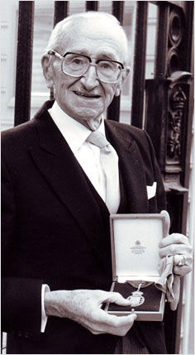
자유지상주의(libertarianism)‏
자유에 근거해서 규제없는 시장을 옹호, 정부 규제에 반대
최소국가 : 계약 집행, 개인의 재산보호, 평화유지 --> 그 이상은 부도덕

Slide 4
자유지상주의자들이 반대하는
세가지 정책과 법
온정주의 : 사람들을 다치지 않게 보호한다는 법. ex) 안전벨트나 오토바이 헬멧 착용의 의무화
도덕법 : 법의 힘으로 미덕을 권장 or 다수의 도덕적 신념을 표현하는 행위 ex) 성매매의 금지
소득과 부의 재분배 : ex) 과세

Slide 5
자기소유
“누군가의 노동의 결과를 강탈한다면 그 사람에게서 시간을 강탈하고 그에게 다양한 활동을 명령하는 것이나 마찬가지다. 누군가 당신에게 일정한 시간 동안 특정한 일 또는 보수가 없는 일을 하라고 강요한다면, 그 사람은 당신이 무엇을 해야 하며, 그 일로 어떤 목적을 달성해야 하는가를 직접 정하는 꼴이다. 이런 행위는 ... 부분적으로나마 그들을 당신의 소유주로 만든다. 당신에 대한 소유권을 그들에게 넘기는 행위다.”(로버트 노직, Anarchy, State, and Utopia)‏

Slide 6
노직의 추론
내가 나를 소유한다면, 나는 내 노동도 소유해야 한다(다른 누군가 내게 노동을 명령한다면, 그 사람은 내 주인이며 나는 노예가 된다).
내가 내 노동을 소유한다면, 내게는 그 열매를 가질 자격이 있어야 한다(누군가 내 수입을 가질 자격이 있다면, 그 사람은 내 노동을 소유하고 따라서 나를 소유할 것이다).
따라서 마이클 조던의 수입 3100만 달러에 세금을 부과해 가난한 사람을 돕는다면 조던의 권리를 침해하는 것.

Slide 7
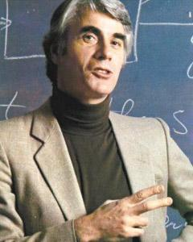
자기소유 압수
개인 노예
노동 강제노동
노동의 열매 과세

Slide 8
반박1: 과세는 강제 노동만큼 나쁘지 않다
선택 가능성이 있다. 가령 일을 덜하고 세금을 덜 낸다든가
재반박 : 국가가 왜 그런 선택을 강요하는가?
가령 도둑의 침입, 1000달러 평면TV or 숨겨둔 현금 1000달러를 가져간다고 할 때, 어느쪽을 가져가는 것이 나은가는 핵심을 벗어난 것.

Slide 9
반박2: 가난한 사람에게는 그 돈이 더 절실하다.
재반박 : 기부금을 강요할 수는 없다. 가령 내 콩팥이 나보다 투석치료를 받는 환자에게 더 ‘절실하도’고 해서 그에게 내 콩팥을 가질 권리가 있다고 말할 수는 없다. 왜? 콩팥은 내 것이기 때문에.

Slide 10
반박3:조던은 팀동료들에게 빚을 진 셈이다.
재반박 : 팀동료들은 자신의 용역에 대해 이미 자신들이 수락한 대가를 받았다. 조던의 수입에 이들의 몫이 들어있다고 생각할 이유가 없다. 팀과 동료들에게 진 빚이 있다해도 그가 번 돈에 세금을 부과하는 행위를 정당화하기 어렵다.

Slide 11
반박4: 민주사회시민으로서 합의한 조세법을 따라야 한다.
민주적 합의만으로는 충분치 않다. 조던이 조세법에 반대표를 던졌지만 법이 통과됐다고 가정할 경우, 이곳 시민으로 산다는 이유만으로 다수에게 자유 재량권을 부여하고, 아무리 부당한 법이라도 준수하겠노라고 미리 동의해야 하는가?

Slide 12
반박5: 조던은 행운아다.
농구를 잘하면 푸짐한 포상을 받는 시대에 태어난 것을 자신의 공으로 내세울 수는 없는 일. 그가 재능으로 벌어들인 돈을 전부 다 가질 자격이 있다고 말하긴 어렵다. 그러므로 공동체가 그의 수입에 세금을 매겨 그 돈을 공익을 위해 쓴다 해도 부당한 일이 아니다.
재반박 : 조던의 재능이 그의 것이 아니라면? 조던이 조던 자신을 소유하지 않았다면, 누가 소유했단 말인가?

Slide 13
자유지상주의자는 자신의 원칙을 일관되게 고수할 수 있는가?
콩팥 판매 : “X에 대한 소유권이라는 개념의 핵심은 ... X를 어떻게 처리할지 결정할 권리다”
합의에 의해 이루어진 식인행위

